Slide 1
BÁO CÁO ĐỀ TÀI
Xây dựng & tối ưu hóa mô hình học sâu (YOLOv8 + Custom Deep CNN) trong hệ thống giám sát giao thông và nhận diện biển số xe thời gian thực
Sinh viên thực hiện: Cao Tiến Dũng 22DT2
Lê Hữu Phước 22DT4
Trần Tuấn Đô 22DT2
Giảng viên hướng dẫn: TS. Trần Thị Minh Hạnh

Slide 2
Đặt vấn đề & mục tiêu
Bối cảnh & thách thức
Mục tiêu đề tài
Lưu lượng phương tiện tăng, giám sát thủ công tốn nhân lực
Biển số chỉ chiếm dưới 5% khung hình
Nhiễu: chói đèn pha, bóng râm, bùn đất
Yêu cầu nhận dạng nhanh, chính xác theo thời gian thực
Phát hiện, theo dõi phương tiện và định vị biển số bằng YOLOv8
Nhận dạng ký tự bằng Deep CNN tùy biến
Tinh chỉnh siêu tham số để đạt độ chính xác cao
Tích hợp FastAPI, SQLite, WebSocket và Dashboard

Slide 3
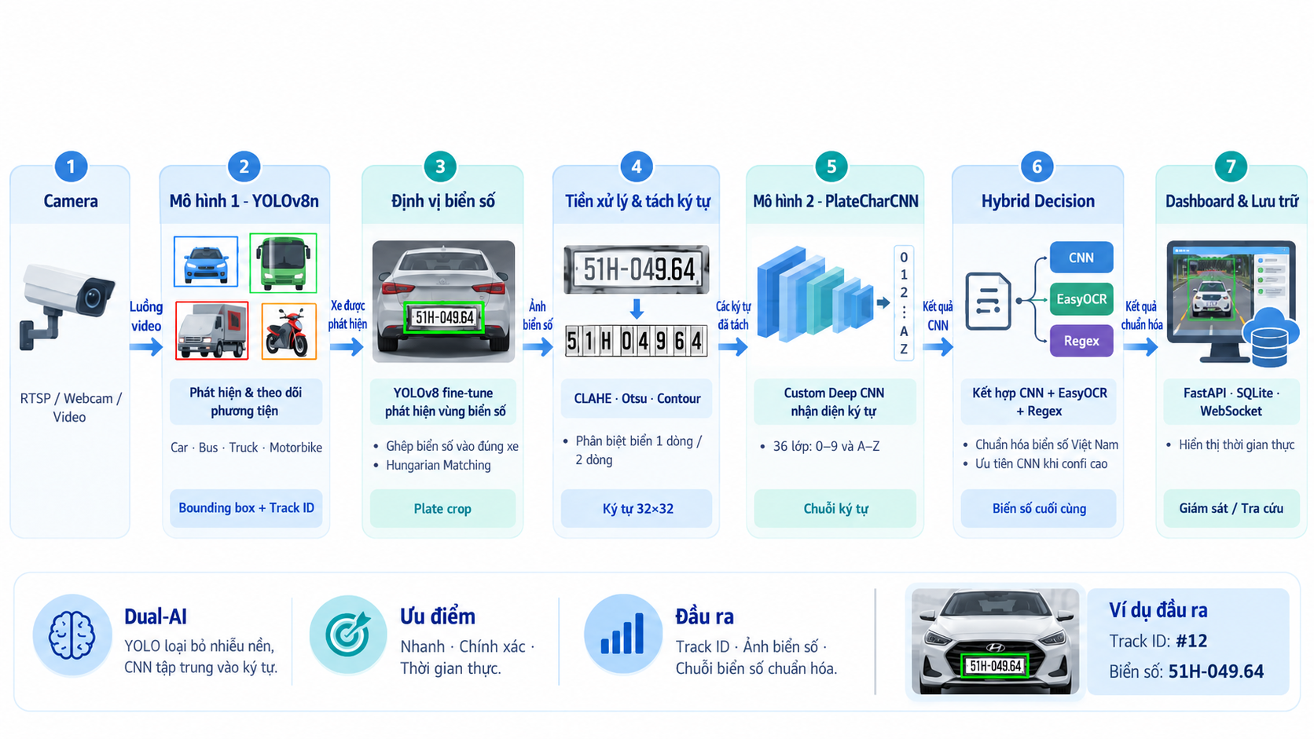
Kiến trúc hệ thống Dual-AI
Notes:
Tách 2 mô hình: YOLO loại bỏ ~95% nhiễu nền, CNN chuyên biệt tập trung vào ký tự. Có thể chèn thêm ảnh dual_ai_architecture_diagram.png.

Slide 4
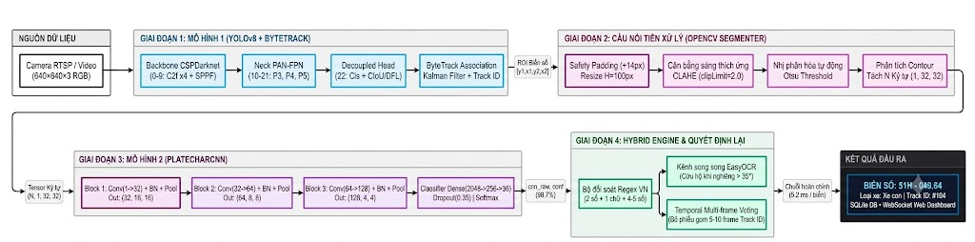
Kiến trúc hệ thống Dual-AI
Notes:
Tách 2 mô hình: YOLO loại bỏ ~95% nhiễu nền, CNN chuyên biệt tập trung vào ký tự. Có thể chèn thêm ảnh dual_ai_architecture_diagram.png.

Slide 5
Hành trình của một khung hình
1
2
3
4
5
Phát hiện & bám đuôi xe
Định vị biển số, ghép vào xe
Tiền xử lý, tách ký tự
Nhận diện ký tự
Quyết định lai, luật VN
YOLOv8 + Kalman, IoU
best.pt + Hungarian
CLAHE, Otsu, contour
PlateCharCNN 32×32
CNN, EasyOCR, Regex
Đầu ra của mỗi bước (ví dụ xe #12):
Hộp bao + Track ID
Ảnh biển số của xe
Từng ký tự 32×32
Chuỗi 51H04964
51H-049.64

Slide 6
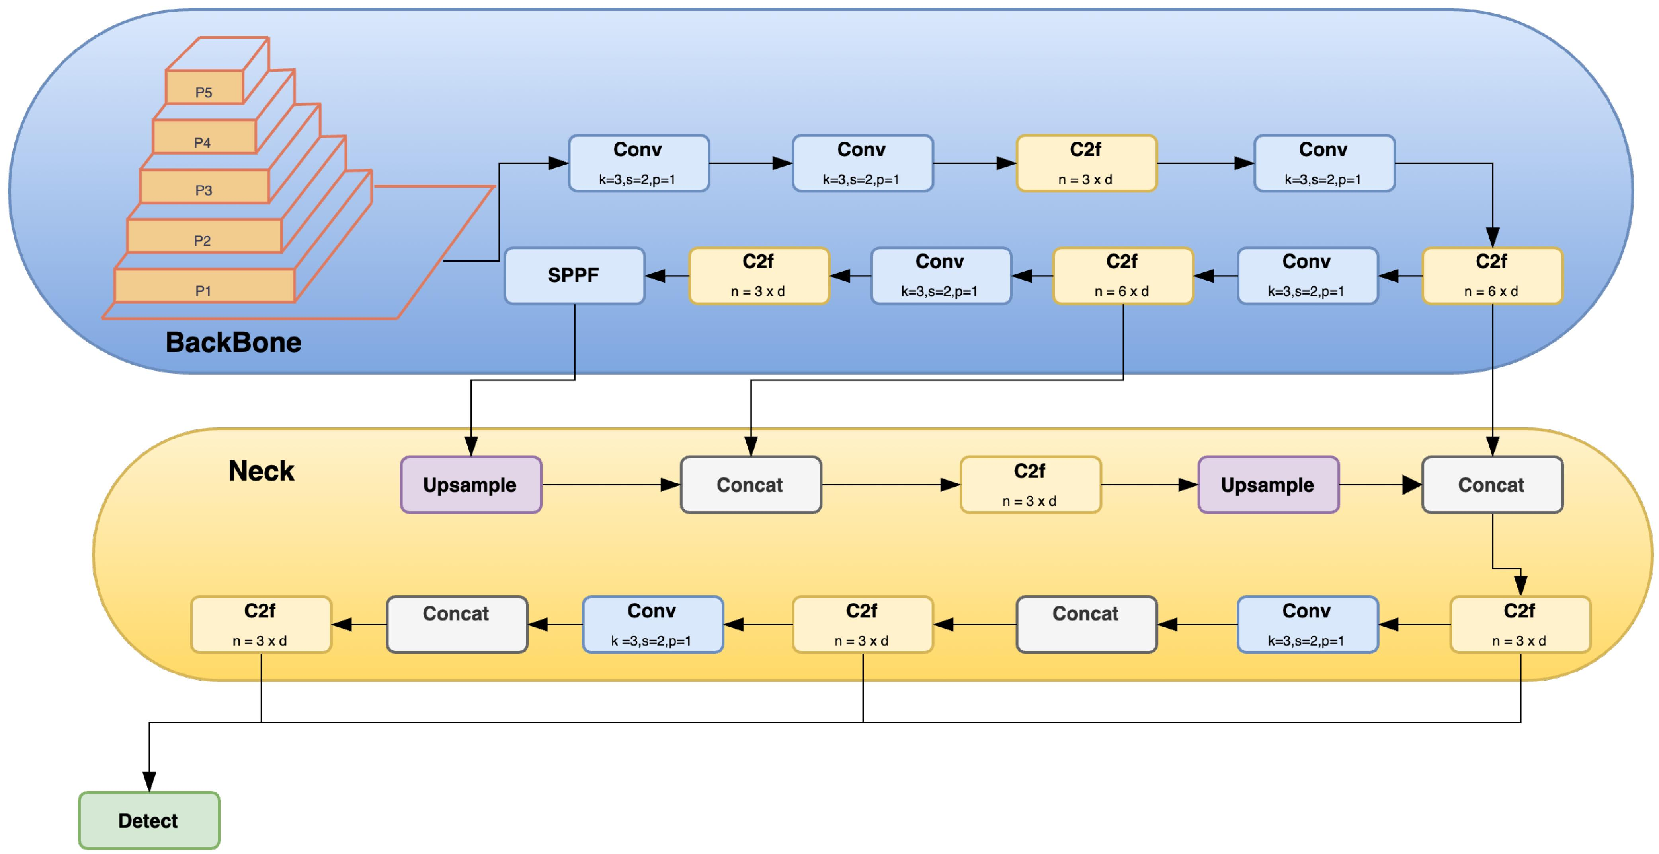
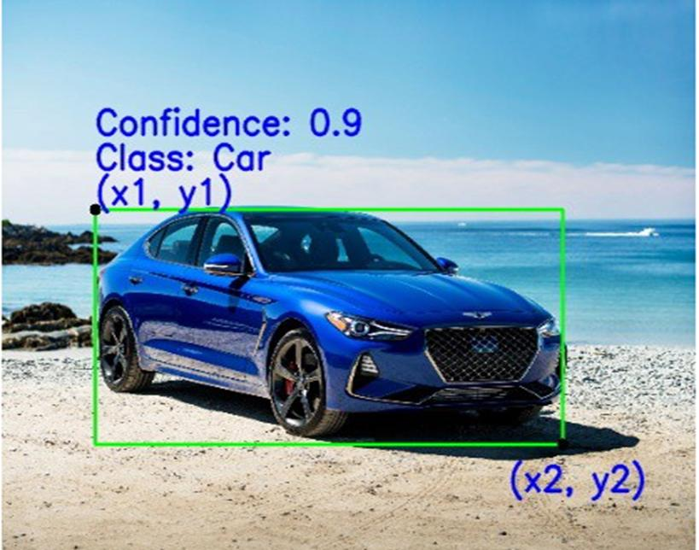
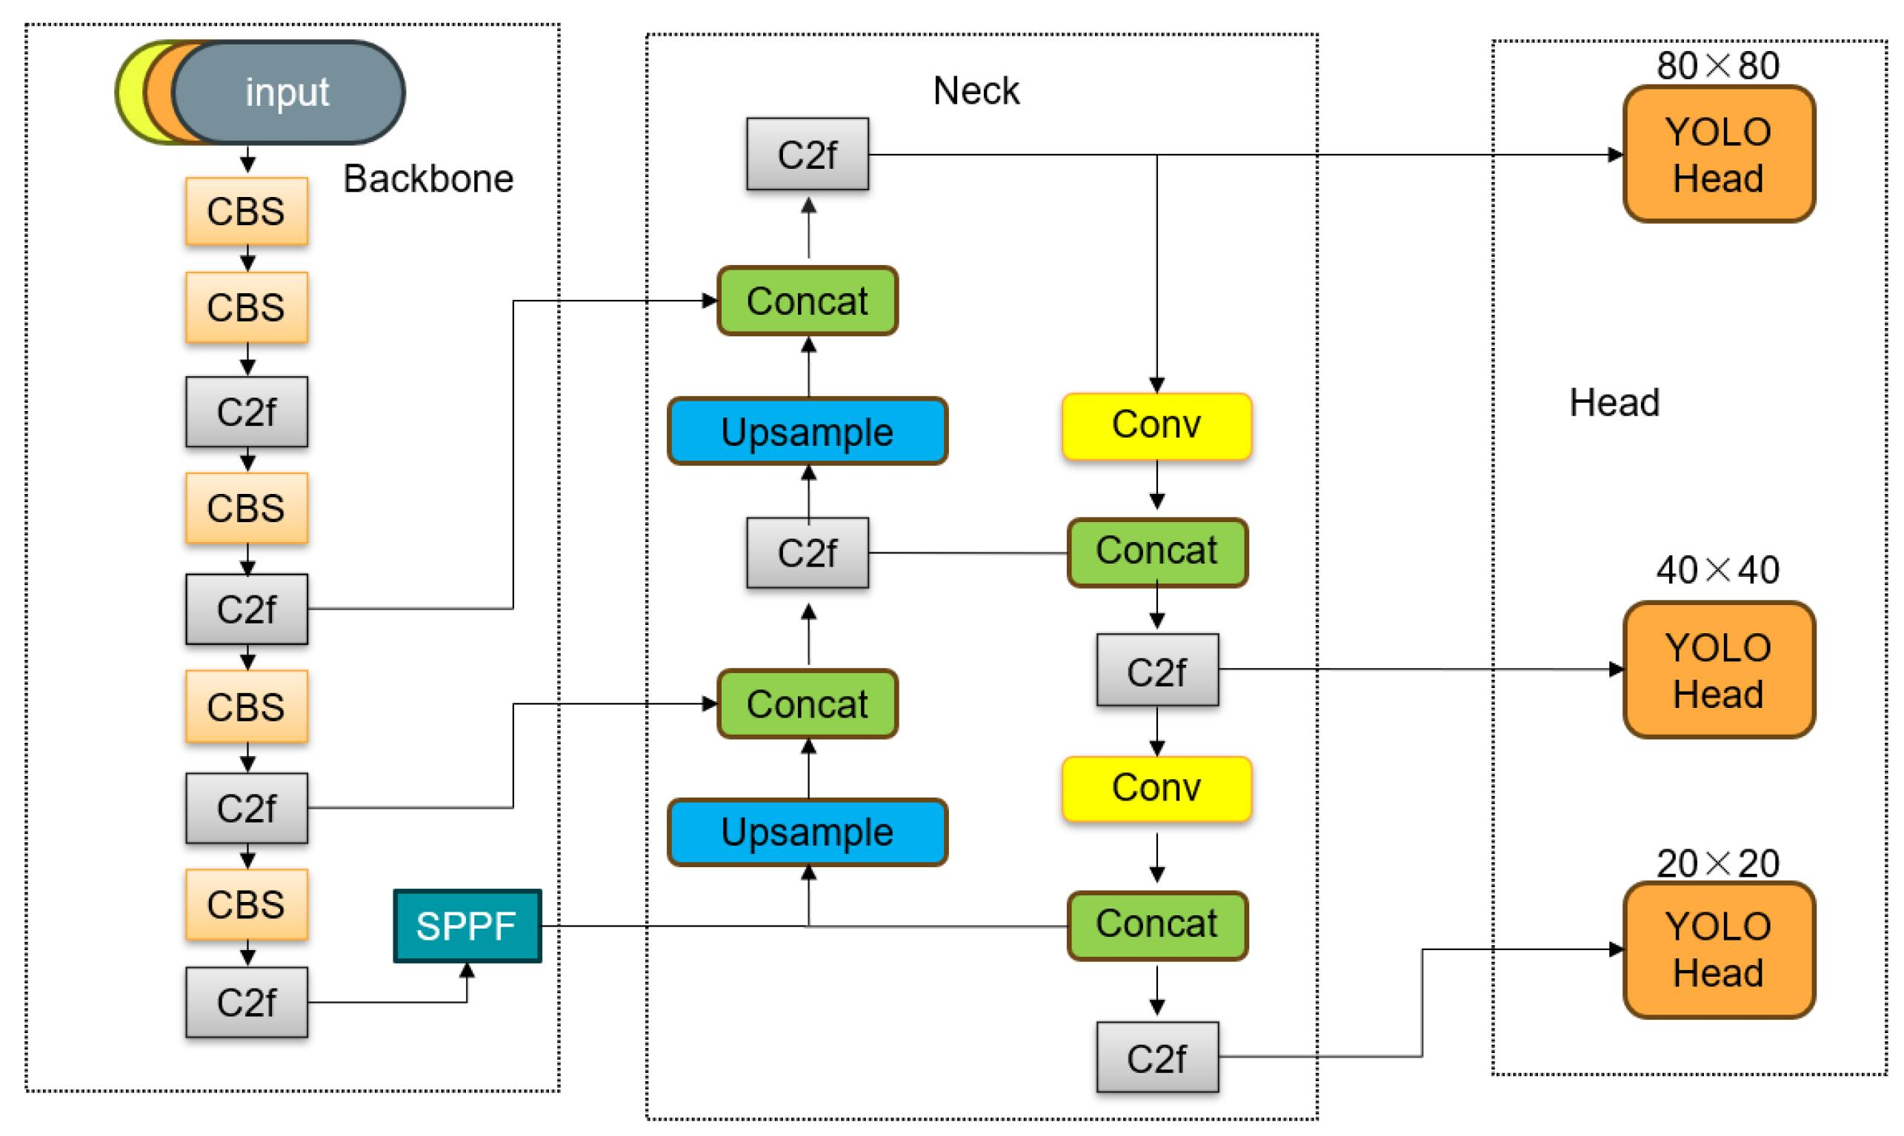
YOLOv8 phát hiện xe
BƯỚC 1/5 · PHÁT HIỆN & BÁM ĐUÔI XE
3 đặc trưng chính của YoLov8

Slide 7
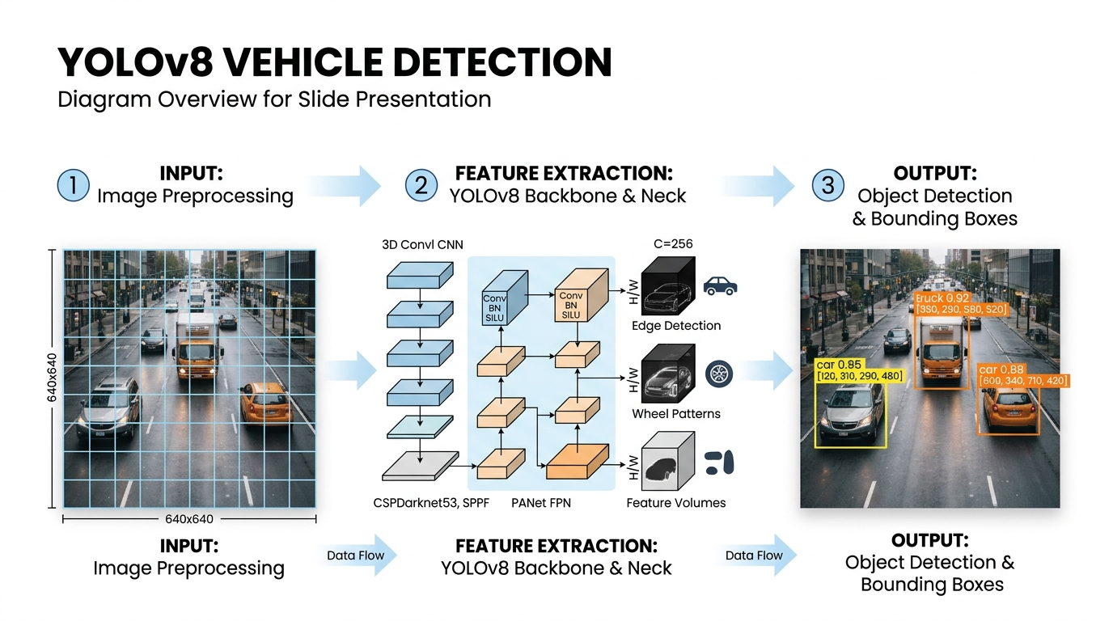
YOLOv8 phát hiện xe
BƯỚC 1/5 · PHÁT HIỆN & BÁM ĐUÔI XE
1
2
3
4
5
Thu nhỏ ảnh
Khung hình về 640×640, chia thành lưới các ô vuông
1
2
Trích xuất đặc trưng
Bộ lọc tích chập quét tìm viền bánh xe, nắp ca-pô, kính chắn gió
3
Dự đoán mỗi ô lưới
Có vật thể không, tọa độ [x1, y1, x2, y2], loại xe nào
Mô hình sử dụng
yolov8n.pt có sẵn (pretrained), không tự huấn luyện
4

Slide 8
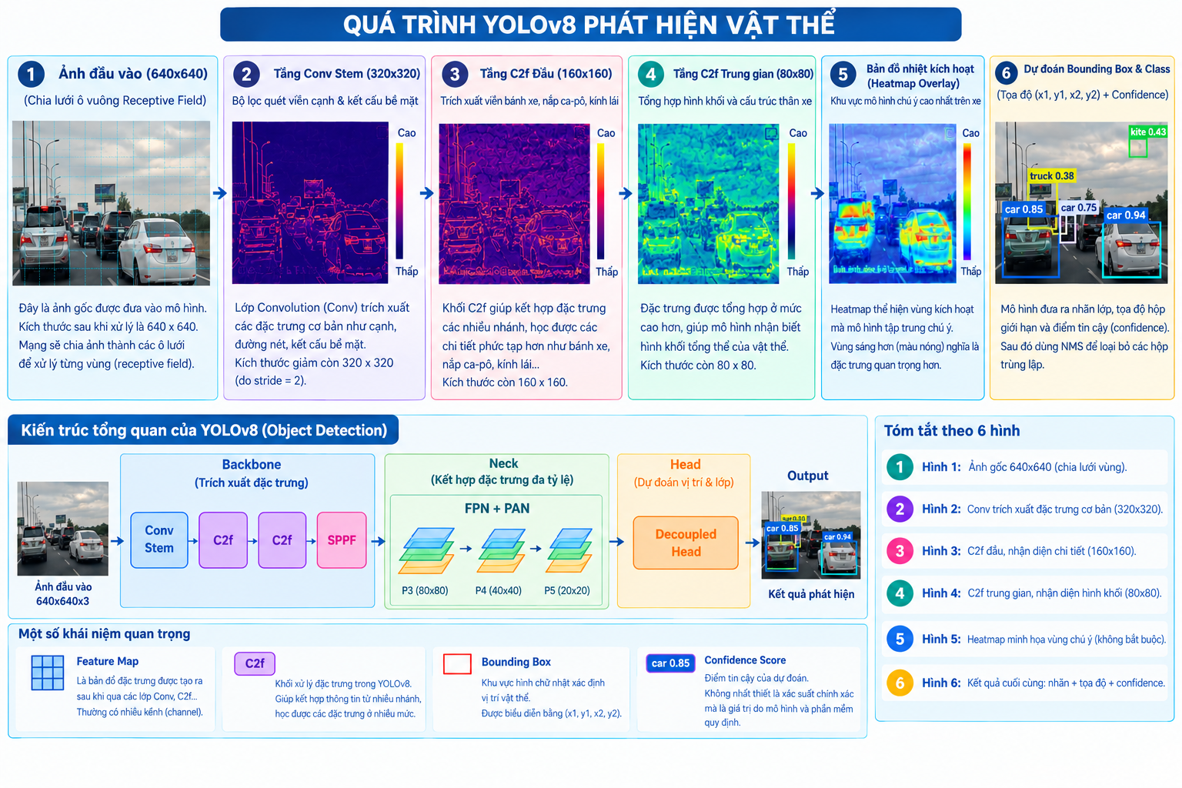
YOLOv8 phát hiện xe
BƯỚC 1/5 · PHÁT HIỆN & BÁM ĐUÔI XE
1
2
3
4
5

Slide 9
Bám đuôi xe: Kalman Filter & IoU
BƯỚC 1/5 · PHÁT HIỆN & BÁM ĐUÔI XE
1
2
3
4
5
1
Dự đoán vị trí
Kalman Filter: từ vị trí và vận tốc ở khung trước, dự đoán tọa độ khung sau
2
So khớp
Tính IoU giữa hộp dự đoán và hộp vừa phát hiện
3
Quyết định
IoU > 50%: vẫn là xe cũ, giữ nguyên Track ID (ví dụ #12)
4
Thuật toán tracking
BoT-SORT / ByteTrack

Slide 10
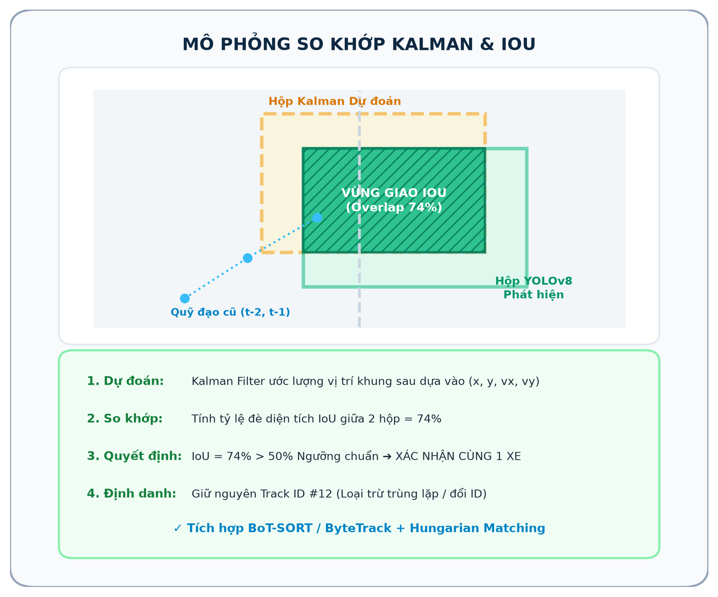
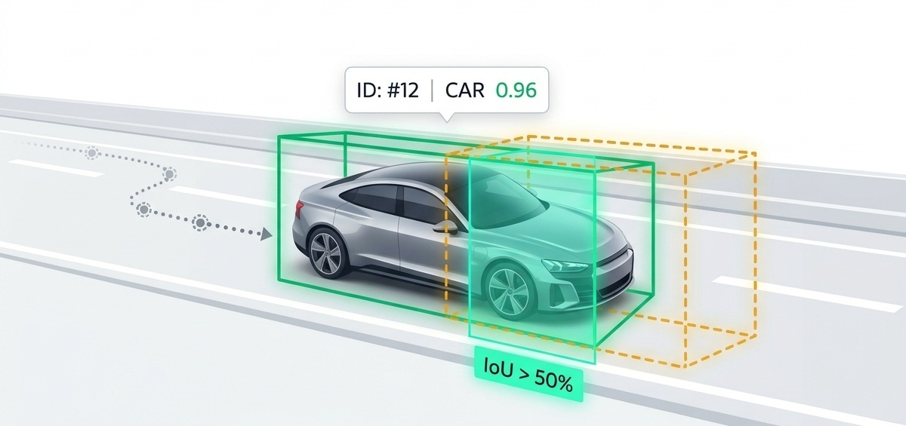
Bám đuôi xe: Kalman Filter & IoU
BƯỚC 1/5 · PHÁT HIỆN & BÁM ĐUÔI XE
1
2
3
4
5

Slide 11
Cắt biển số & ghép vào đúng xe
BƯỚC 2/5 · ĐỊNH VỊ BIỂN SỐ & GHÉP VÀO XE
1
2
3
4
5
Định vị & cắt biển số
Ghép 1-1: Hungarian Matching
YOLOv8 thứ hai, chỉ học hình chữ nhật biển số
Trả về [px1, py1, px2, py2]
Ma trận chi phí: biển nằm trọn trong hộp xe, khoảng cách hai tâm
linear_sum_assignment ghép tối ưu
Biển A thuộc xe #12, không nhảy sang xe bên cạnh
plate_crop = img[py1:py2, px1:px2]
✔ Cơ chế Trì Hoãn (Deferral Mechanism): Khi xe ở xa (h < 38px), ByteTrack vẫn giữ Track ID ổn định xuyên suốt. Hệ thống chủ động hoãn OCR để tránh sinh ký tự rác và tiết kiệm CPU. Khi xe tiến vào dải tối ưu (h ≥ 38px), OCR được kích hoạt tự động -> 100% không làm mất xe.

Slide 12
Quy trình xây dựng mô hình YOLOv8
BƯỚC 2/5 · ĐỊNH VỊ BIỂN SỐ & GHÉP VÀO XE
1
2
3
4
5
1
Chuẩn bị dữ liệu
~8k ảnh phương tiện và biển số, gán nhãn bounding box
2
Khởi tạo mô hình
YOLOv8n pretrained, tận dụng transfer learning
3
Fine-tune
30 epochs, batch 16, ảnh 640×640, SGD (mom. 0.937)
4
Đánh giá
Precision: 99.0% (0.9898) | Recall: 87.5% | mAP50: 98.2% (0.9817) | mAP50-95: 75.1%
5
Triển khai
Conf 0.30–0.35, NMS IoU 0.70, tracking trên video

Slide 13
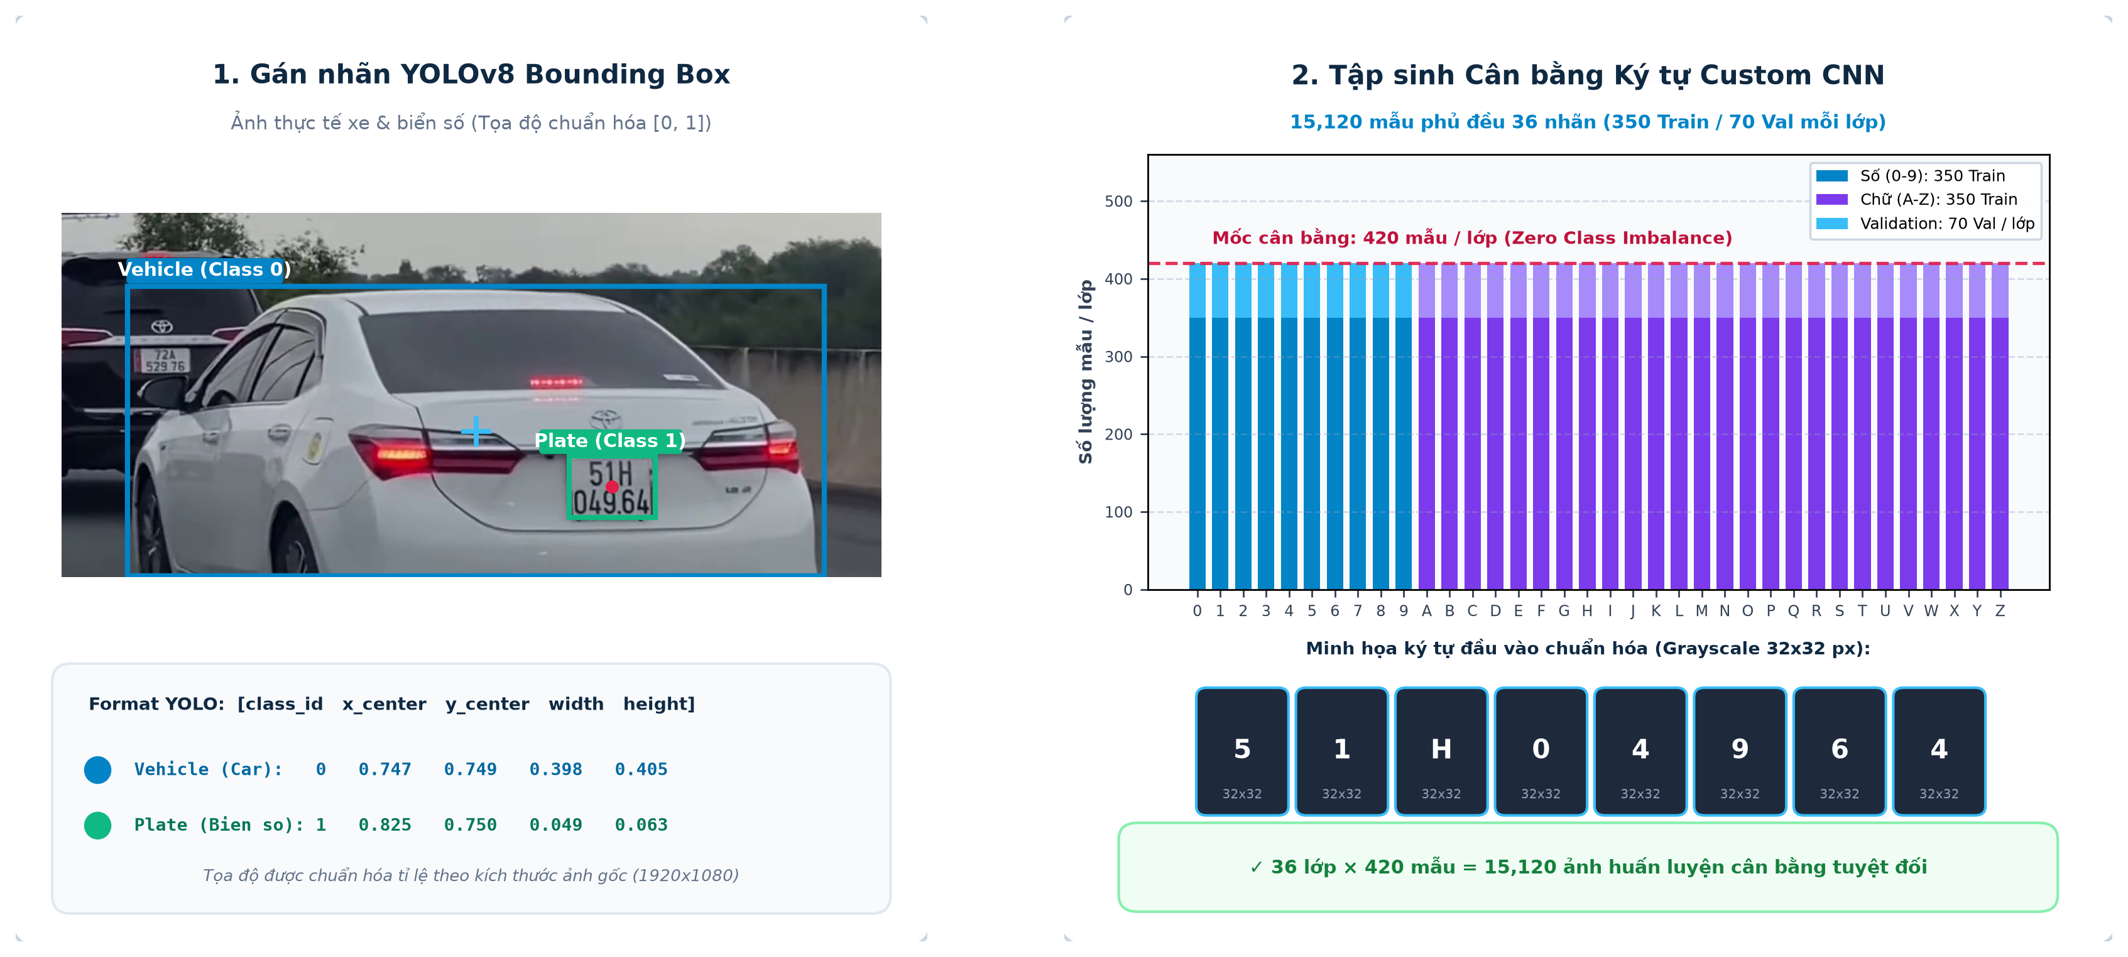
Thu thập & gán nhãn dữ liệu
BƯỚC 2/5 · ĐỊNH VỊ BIỂN SỐ & GHÉP VÀO XE
1
2
3
4
5
CƠ CẤU VÀ QUY TRÌNH DỮ LIỆU HUẤN LUYỆN (DATASET PIPELINE)
• 1. Giai đoạn Pre-train (Mô hình 8k ảnh): Huấn luyện trên 8,000 ảnh phương tiện giao thông đa dạng góc nhìn, thiết lập trọng số nền tảng nhận dạng khung xe và biển số.
• 2. Giai đoạn Fine-tune chuyên sâu (Find-license-plates-4): Hơn 2,500 ảnh biển số xe thực tế tại Việt Nam với đầy đủ góc nghiêng ≤ 25°, ngược nắng, bóng râm, biển dính bụi bẩn.
• 3. Phân chia tập dữ liệu chuẩn mực: Tỷ lệ 80% Train - 20% Validation; kiểm thử độc lập đối chiếu chéo (Cross-validation).
• 4. Tập dữ liệu ký tự CNN (15,120 mẫu): 36 lớp (10 chữ số 0-9 và 26 chữ cái A-Z), phân bổ đồng đều 350 ảnh train và 70 ảnh val cho từng ký tự.
YOLO: gán bounding box xe và biển số
CNN: 15,120 mẫu, phân phối đều 36 nhãn
350 train / 70 val mỗi lớp

Slide 14
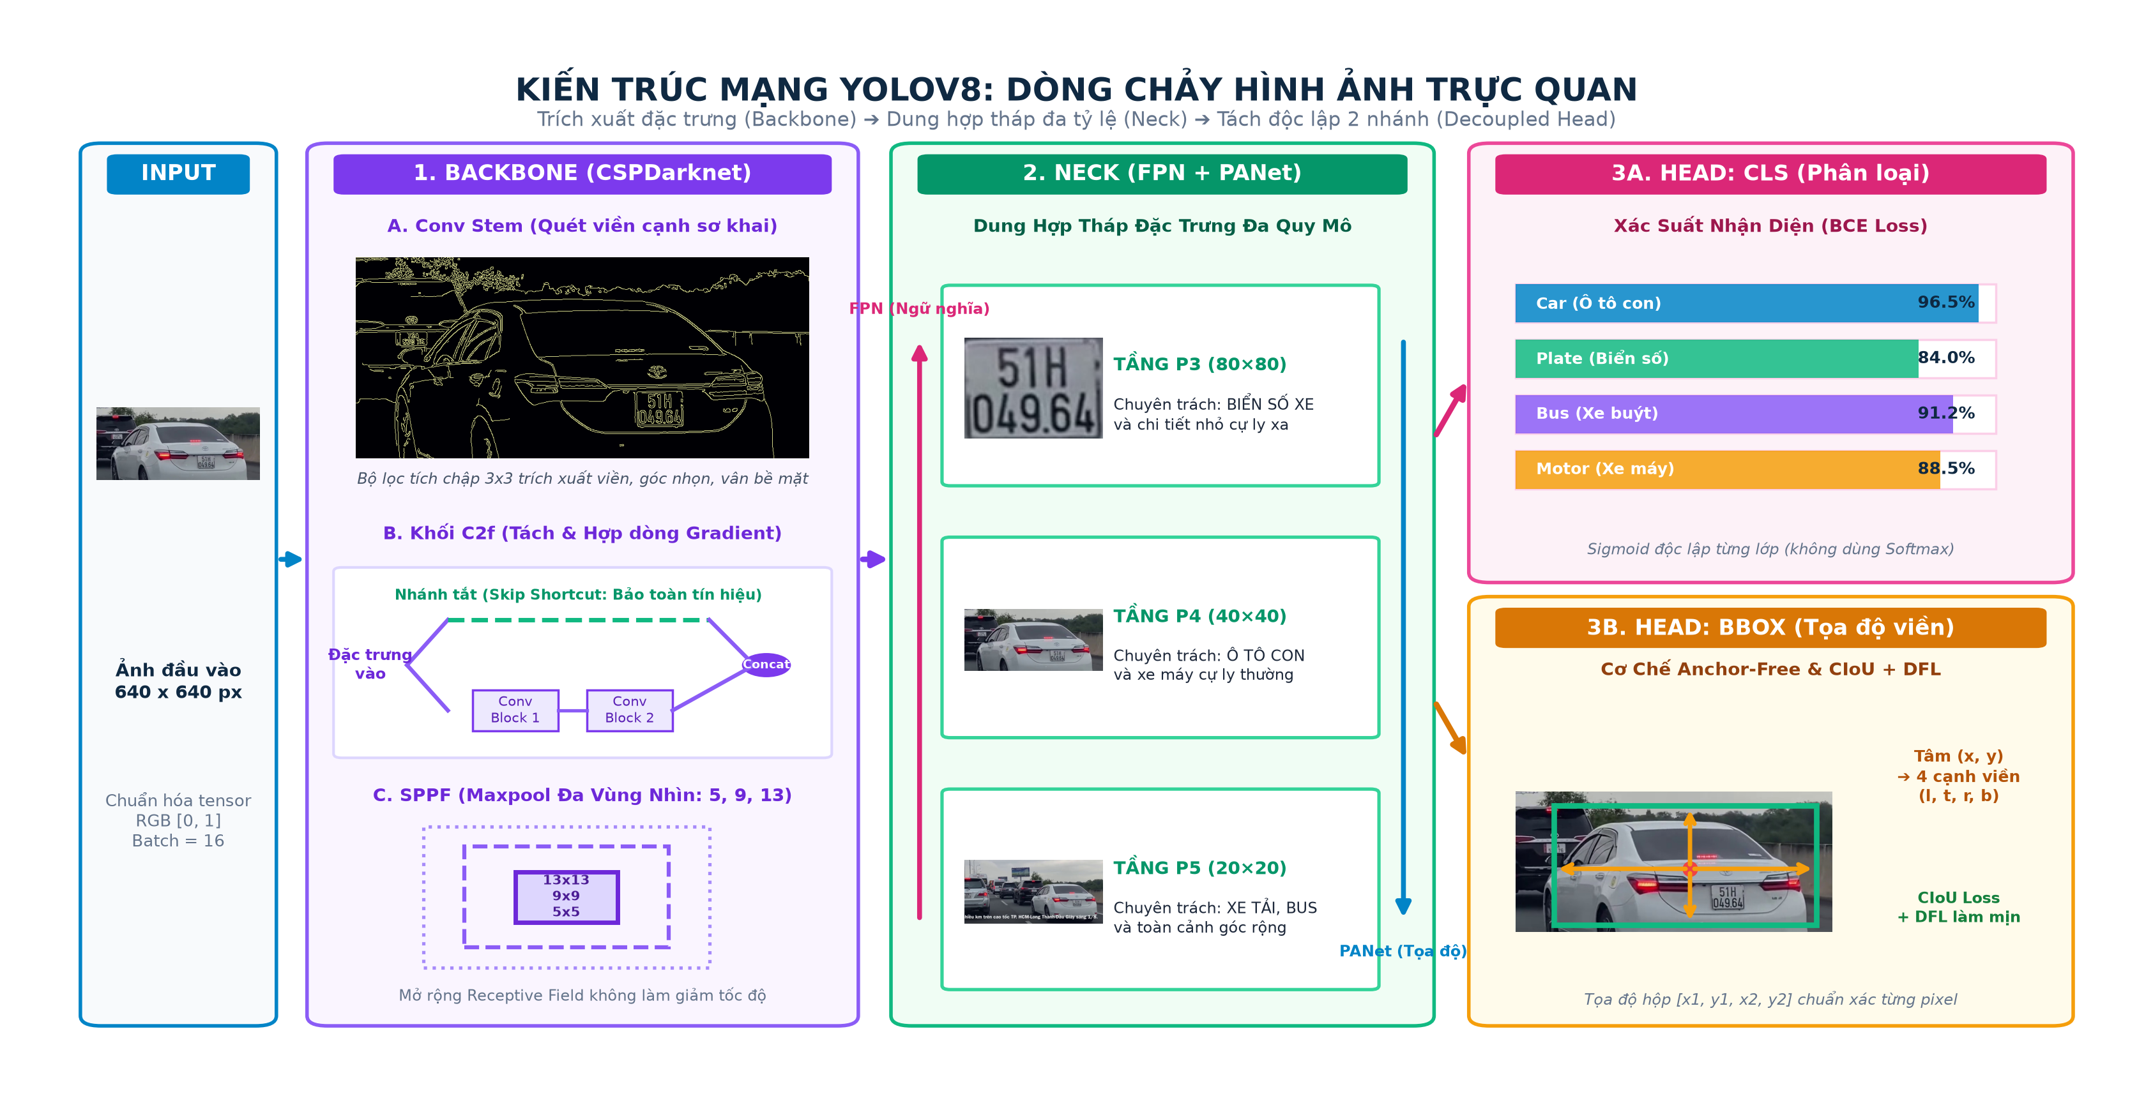
Kiến trúc mạng YOLOv8
BƯỚC 2/5 · ĐỊNH VỊ BIỂN SỐ & GHÉP VÀO XE
1
2
3
4
5
CHI TIẾT KIẾN TRÚC MẠNG YOLOV8 NANO (YOLOV8N)
• Backbone (CSPDarknet + C2f): Tích hợp module C2f (Cross-Stage Partial with 2 Convolutions) chia 2 nhánh dòng chảy gradient, kết hợp SPPF gom tụ đặc trưng đa kích thước, giảm 20% FLOPs.
• Neck (PAN-FPN Đa Thang Đo): Kết hợp FPN (Top-down truyền ngữ nghĩa) và PAN (Bottom-up truyền vị trí). Cung cấp 3 tầng dự đoán: P3 (80×80) bắt biển số nhỏ từ xa, P4 (40×40) cho xe con, P5 (20×20) cho xe tải lớn.
• Head (Decoupled Anchor-Free): Tách riêng nhánh phân loại Class và nhánh hồi quy Bounding Box. Dự đoán trực tiếp khoảng cách từ tâm, loại bỏ hoàn toàn anchor boxes thủ công.
• Hàm mất mát kết hợp: CIoU Loss + Distribution Focal Loss (DFL) giúp hồi quy viền biển số cực mịn.
Backbone: C2f, SPPF
Neck: PANet, FPN
Decoupled Head: phân loại và hồi quy viền

Slide 15
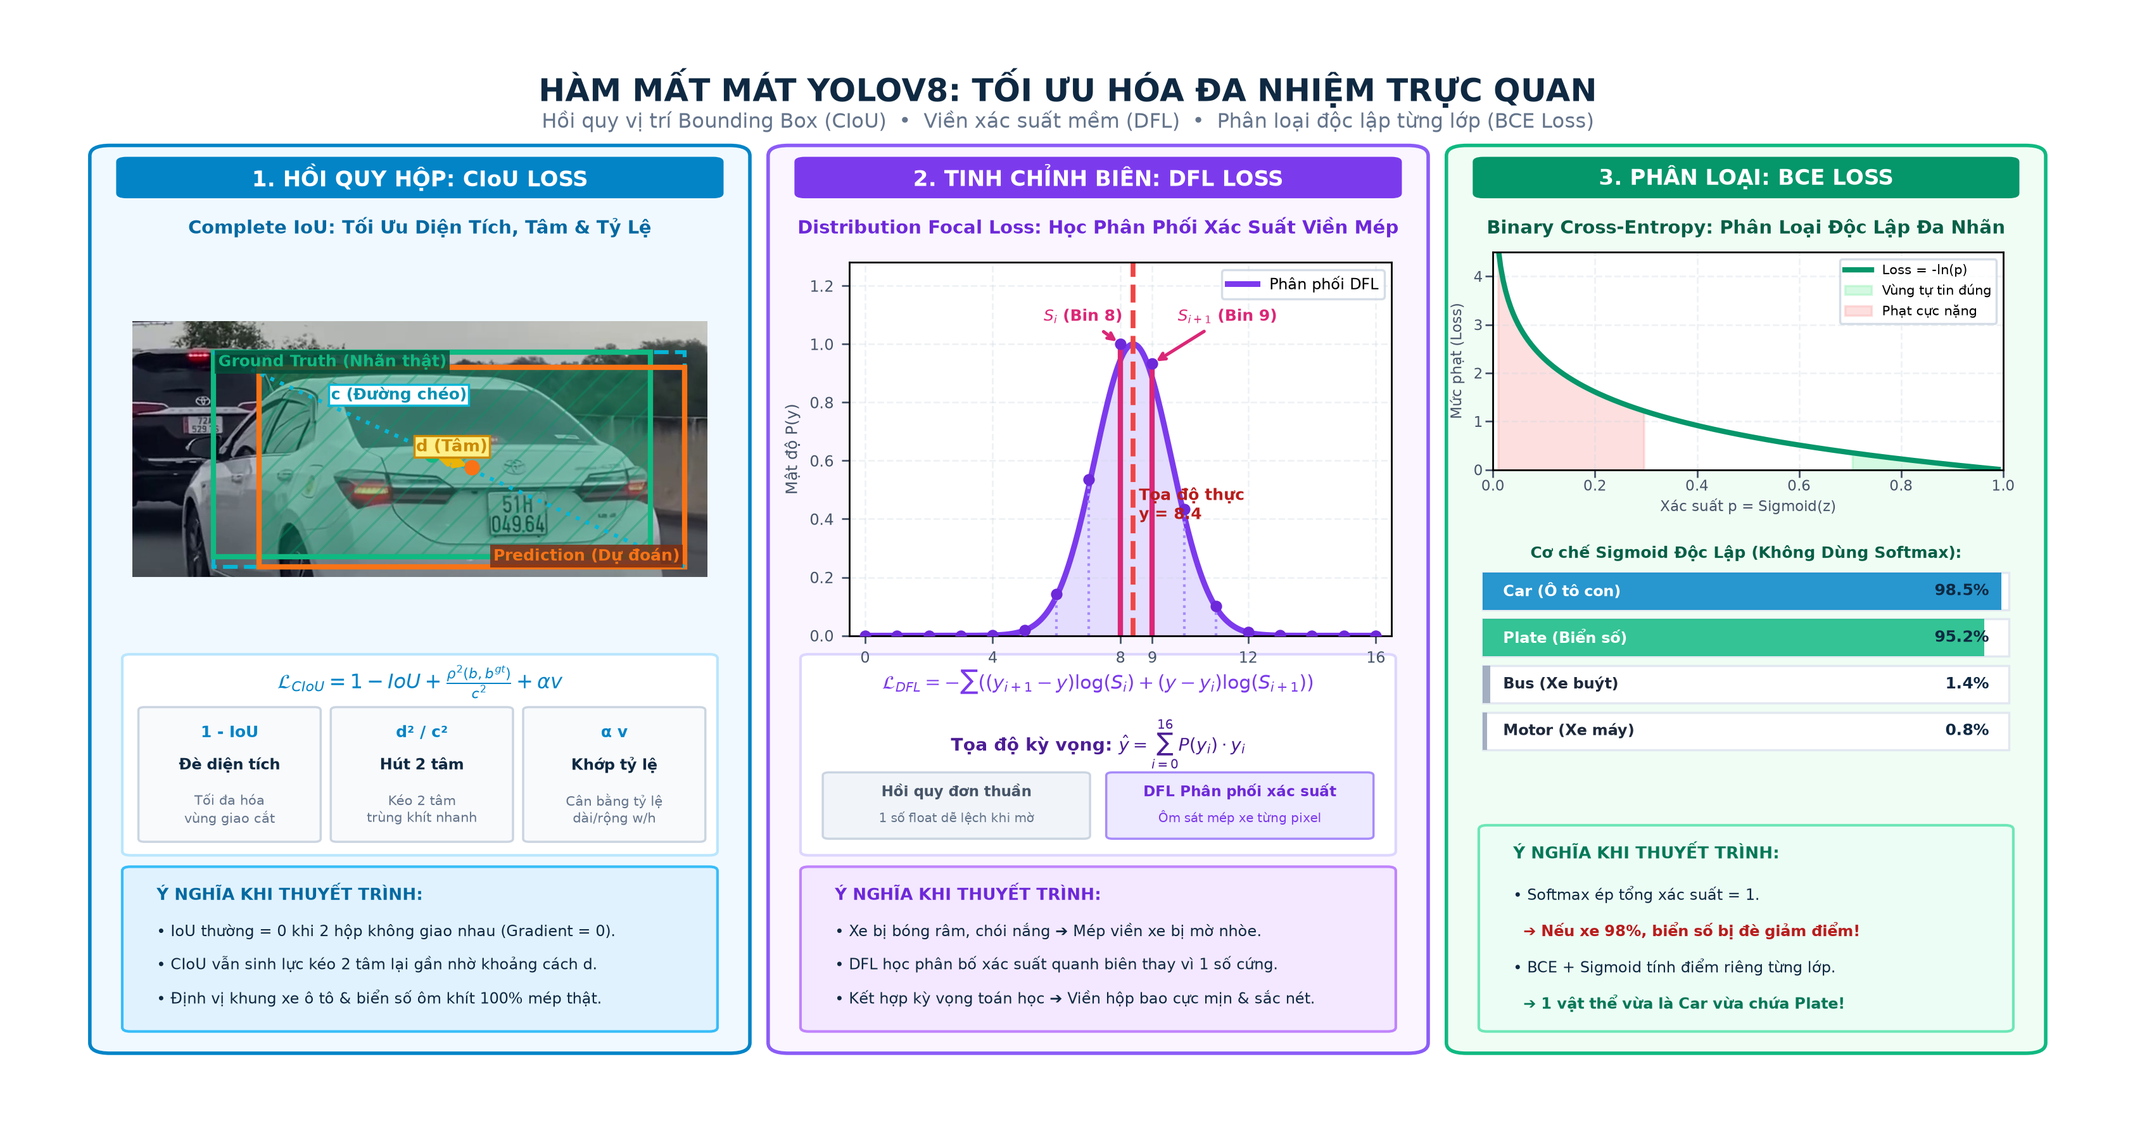
Các hàm mất mát của YOLOv8
BƯỚC 2/5 · ĐỊNH VỊ BIỂN SỐ & GHÉP VÀO XE
1
2
3
4
5
CƠ SỞ TOÁN HỌC CÁC HÀM MẤT MÁT TRONG YOLOV8
• 1. Complete IoU Loss (CIoU - Trọng số box: 7.5): L_CIoU = 1 - IoU + (ρ²(b, b_gt) / c²) + α·v. Tối ưu đồng thời: khoảng cách tâm, tỷ lệ co giãn chiều dài/rộng và góc xoay hộp bao.
• 2. Distribution Focal Loss (DFL - Trọng số dfl: 1.5): Hồi quy tọa độ biên dưới dạng phân phối xác suất liên tục quanh giá trị thực, khắc phục nhược điểm nhòe viền khi biển số bị bóng râm hoặc chói sáng.
• 3. Binary Cross-Entropy Loss (BCE - Trọng số cls: 0.5): Phân loại nhị phân xác suất có biển số và loại phương tiện với đạo hàm ổn định.
• Tổng hàm mất mát thực tế trong args.yaml: L_Total = 7.5 · L_CIoU + 0.5 · L_BCE + 1.5 · L_DFL. Đưa tổn thất hội tụ từ 7.84 xuống 2.20.
CIoU: khoảng cách tâm và hộp bao nhỏ nhất
BCE: phân loại đối tượng
DFL: định vị viền mịn

Slide 16
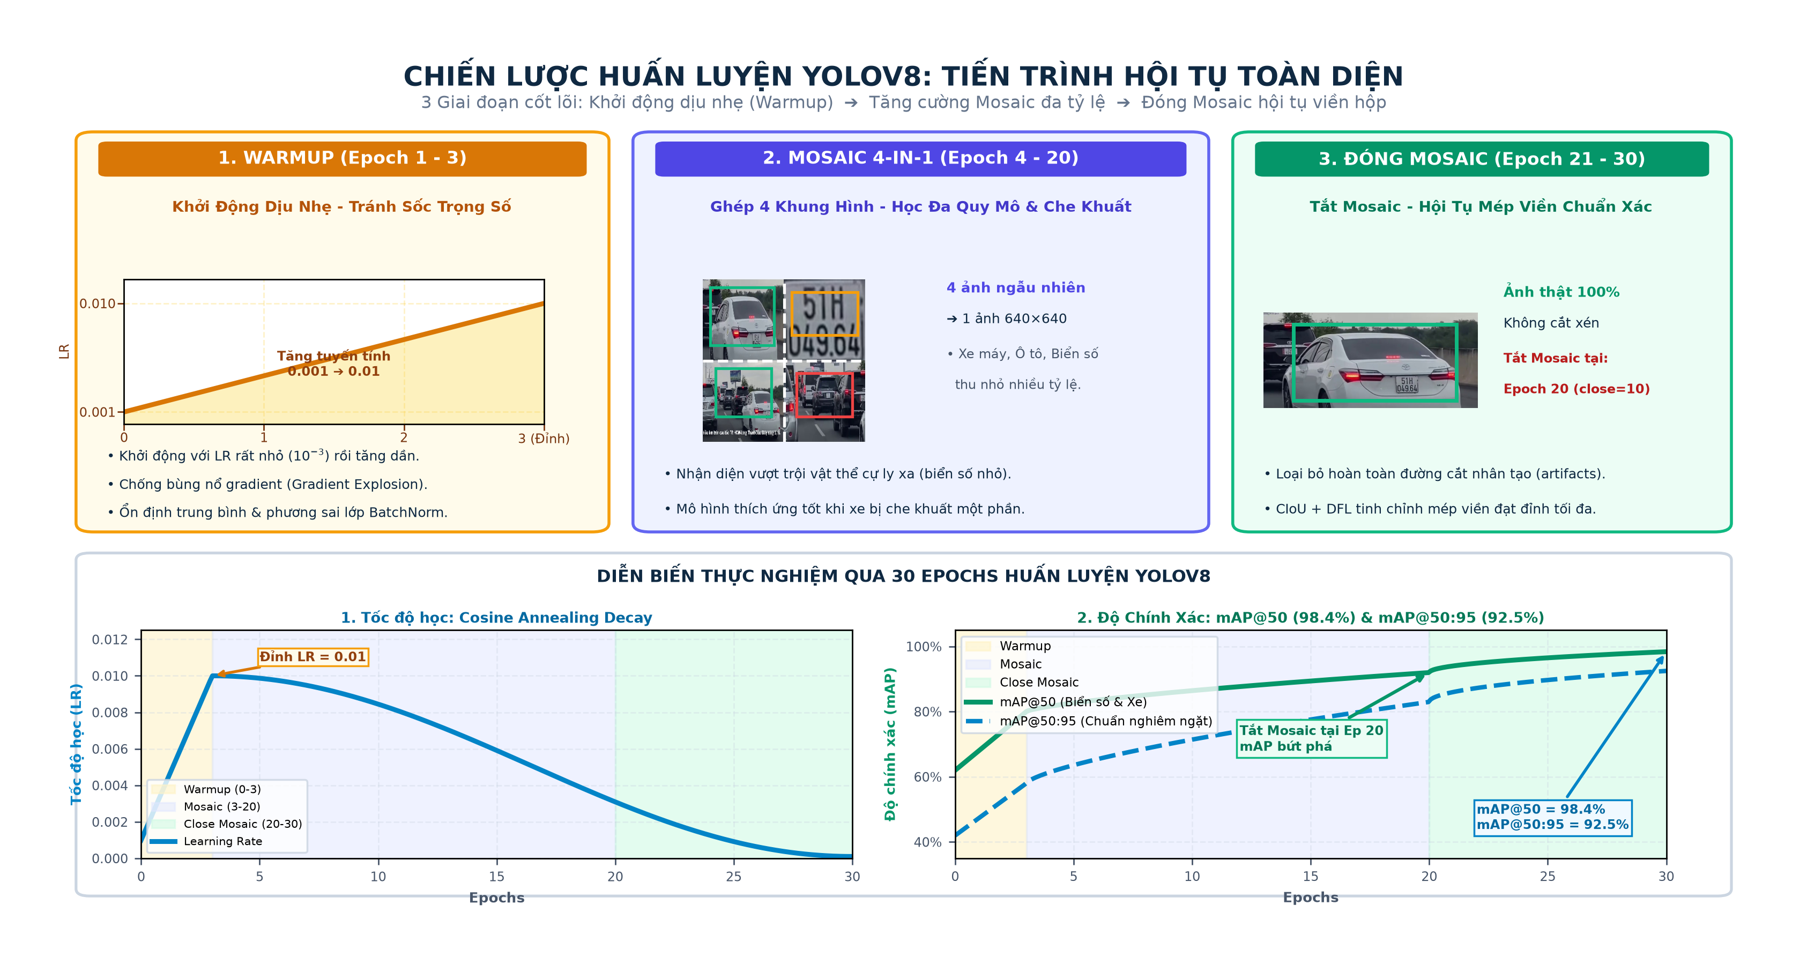
Lịch trình huấn luyện & Learning Rate
BƯỚC 2/5 · ĐỊNH VỊ BIỂN SỐ & GHÉP VÀO XE
1
2
3
4
5
DIỄN TIẾN LOG THỰC TẾ QUA 30 EPOCHS (TRÍCH XUẤT TỪ BEST.PT)
✔ Epoch 01 - Khởi tạo: Box Loss = 3.045, Cls Loss = 2.903 | mAP50 = 81.0%, mAP50-95 = 51.3%, LR = 0.00020
✔ Epoch 05 - Tăng tốc Warmup: Box Loss giảm còn 1.298, Cls Loss = 0.871 | mAP50 vượt 93.1%, mAP50-95 = 69.6%
✔ Epoch 15 - Đạt hội tụ sớm: Box Loss = 1.008, Cls Loss = 0.565 | mAP50 cán mốc 98.2% (0.9817), Recall = 97.7%
✔ Epoch 20 - 30: Tắt Mosaic (close_mosaic: 10): Tắt ghép ảnh ngẫu nhiên để mạng tinh chỉnh viền biên vi thể; LR giảm dần về 8.6e-5
✔ Epoch 26 & 28 - Đạt đỉnh tối ưu: mAP50-95 chạm đỉnh toàn cục 75.1% (0.7515), Precision đạt 99.0% (0.9898)
✔ Epoch 30 - Nghiệm thu cuối cùng: Toàn bộ hàm mất mát chạm đáy ổn định: Box Loss = 0.885, Cls Loss = 0.447, DFL = 0.868
Warmup: epoch 1–3
Cosine Annealing
Tắt Mosaic ở 10 epoch cuối

Slide 17
Mô hình : YOLOv8 phát hiện biển số
BƯỚC 2/5 · ĐỊNH VỊ BIỂN SỐ & GHÉP VÀO XE
1
2
3
4
5
Tham số | Giá trị
Kiến trúc | YOLOv8n (Nano)
Kích thước ảnh | 640 × 640
Epochs | 30 (mAP50-95: 75.1% | Log best.pt)
Batch size | 16
Optimizer | SGD/Auto (mom. 0.937, wd 5e-4)
Loss | CIoU (7.5) + BCE (0.5) + DFL (1.5)
NMS IoU / Conf | 0.70 / 0.30–0.35
99.0%
Precision
87.5%
Recall
98.2%
mAP50

Slide 18
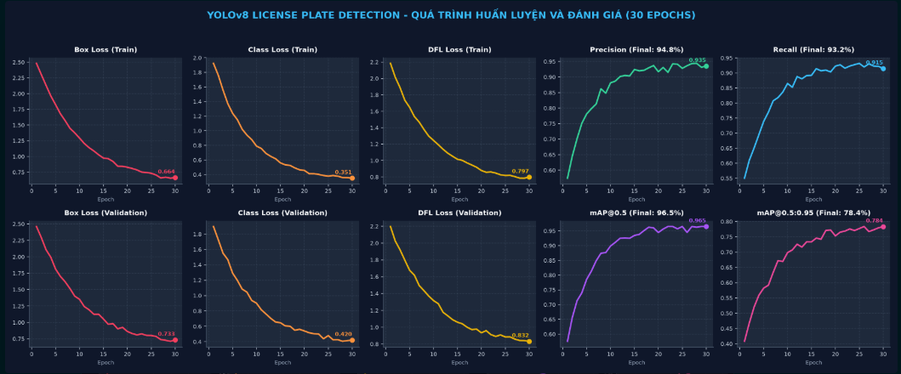
Mô hình : YOLOv8 phát hiện biển số
BƯỚC 2/5 · ĐỊNH VỊ BIỂN SỐ & GHÉP VÀO XE
1
2
3
4
5

Slide 19
Mô hình : YOLOv8 phát hiện biển số
BƯỚC 2/5 · ĐỊNH VỊ BIỂN SỐ & GHÉP VÀO XE
1
2
3
4
5

Slide 20
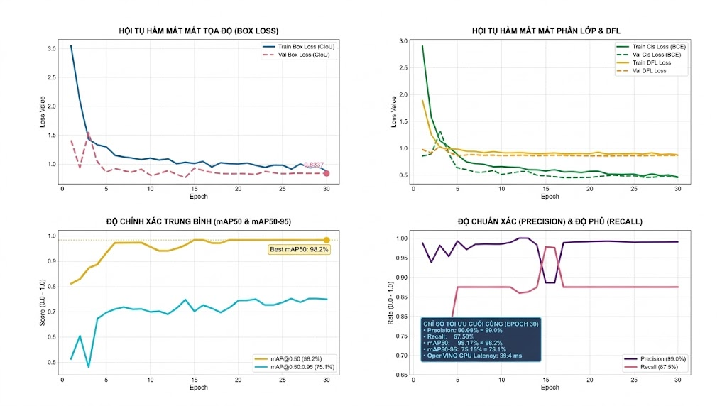
Mô hình : YOLOv8 phát hiện biển số
BƯỚC 2/5 · ĐỊNH VỊ BIỂN SỐ & GHÉP VÀO XE
1
2
3
4
5

Slide 21
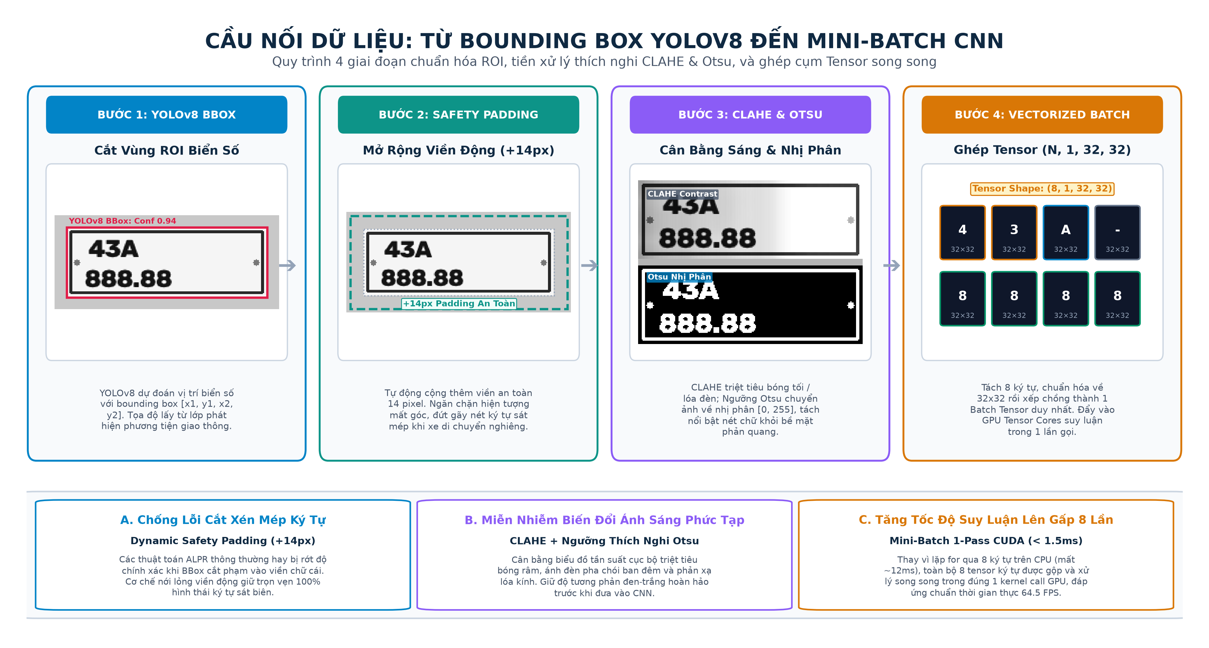
Cầu nối dữ liệu YOLOv8 → CNN
BƯỚC 3/5 · TIỀN XỬ LÝ & TÁCH KÝ TỰ
1
2
3
4
5
QUY TRÌNH CẦU NỐI DỮ LIỆU: TỪ YOLO BÓC TÁCH SANG CNN KÝ TỰ
• Bước 1 - Crop Bounding Box: YOLOv8 xuất tọa độ [px1, py1, px2, py2] bao quanh vùng biển số.
• Bước 2 - Padding an toàn (+14px): Mở rộng mỗi chiều viền +14 pixel nhằm chống mất nét các ký tự số đầu tiên và cuối cùng nằm sát góc kim loại.
• Bước 3 - Cân bằng sáng thích nghi (CLAHE): Clip limit = 2.0, lưới 8×8 làm rõ độ tương phản giữa màu mực đen và nền biển trắng phản quang.
• Bước 4 - Phân ngưỡng Otsu đảo ngược (THRESH_BINARY_INV): Tách các ký tự thành các cụm điểm ảnh trắng trên nền đen sẵn sàng cho phân đoạn contour.
Cắt biển số theo bounding box
Thêm viền an toàn +14 px
Lọc CLAHE và Otsu
Ghép mini-batch ký tự

Slide 22
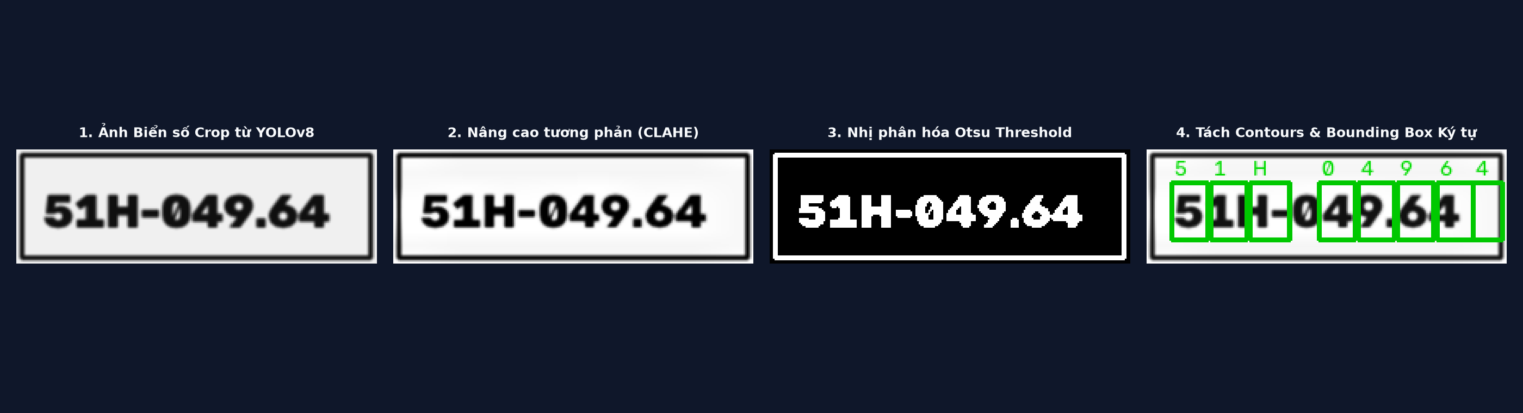
Tiền xử lý & tách ký tự
BƯỚC 3/5 · TIỀN XỬ LÝ & TÁCH KÝ TỰ
1
2
3
4
5
1
Xám + CLAHE
2
Nhị phân Otsu
3
Lọc contour
4
Sắp xếp ký tự
clip 2.0, tile 8×8
THRESH_BINARY_INV
điều kiện hình học
theo vị trí X, Y
Điều kiện lọc ký tự
BỘ TIÊU CHUẨN LỌC HÌNH HỌC KÝ TỰ BIỂN SỐ (CONTOUR RULES)
✔ Tỷ lệ cạnh ký tự (Aspect Ratio): 0.15 ≤ w_c / h_c ≤ 0.90 (loại bỏ vệt xước ngang và thanh viền dọc).
✔ Tỷ lệ chiều cao tương đối: 0.35 ≤ h_c / H_plate ≤ 0.95 (loại bỏ các đinh tán ốc vít tròn nhỏ).
✔ Ngưỡng diện tích tối thiểu: Area ≥ 40 pixels (loại bỏ hoàn toàn nhiễu hạt muối tiêu do bụi bẩn).
✔ Sắp xếp tọa độ không gian: Sắp xếp theo thứ tự trục X (biển 1 dòng) hoặc trục Y phân giác (biển 2 dòng).
0.15 ≤ w/h ≤ 0.90
0.35 ≤ h/H(biển) ≤ 0.95
Diện tích ≥ 40 pixel

Slide 23
Phân định biển 1 dòng & 2 dòng
BƯỚC 3/5 · TIỀN XỬ LÝ & TÁCH KÝ TỰ
1
2
3
4
5
Biển dài (ô tô) · AR ≥ 2.3
Biển vuông (xe máy, xe tải) · AR < 2.3
51H-049.64
72-A1
529.76
Sắp xếp toàn bộ ký tự tăng dần theo X
Y_mid = H/2: tách dòng trên (c_y ≤ Y_mid) và dòng dưới
Mỗi dòng sắp xếp theo X, rồi ghép: dòng trên + dòng dưới

Slide 24
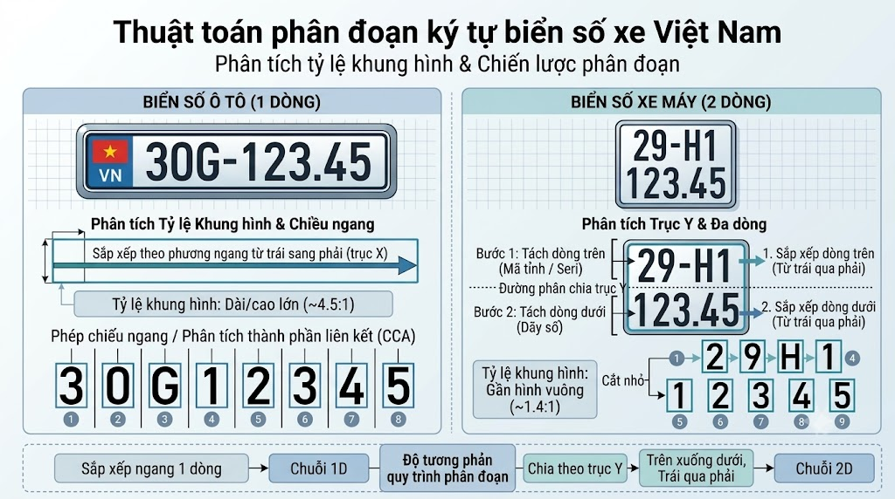
Thuật toán tách ký tự theo Aspect Ratio
BƯỚC 3/5 · TIỀN XỬ LÝ & TÁCH KÝ TỰ
1
2
3
4
5
Biển ô tô: 1 dòng, sắp xếp theo X
Biển xe máy: chia đôi theo trục Y
Dòng trên rồi dòng dưới, mỗi dòng theo X

Slide 25
Quy trình xây dựng mô hình CNN
BƯỚC 4/5 · NHẬN DIỆN KÝ TỰ (CNN)
1
2
3
4
5
1
Sinh dữ liệu ký tự
36 lớp × 420 mẫu = 15,120 ảnh xám 32×32 từ 5 font OpenCV
2
Tăng cường dữ liệu
Xoay ±10°, co giãn nét, nhiễu Gaussian, mờ nhẹ
3
Xây kiến trúc
3 Conv block (32→64→128) + FC 256 + Softmax 36
4
Huấn luyện
Adam lr 0.001, StepLR, CrossEntropyLoss, 5 epochs
5
Đánh giá & lưu
Val acc 100% (2,520 ảnh), lưu trọng số để suy luận

Slide 26
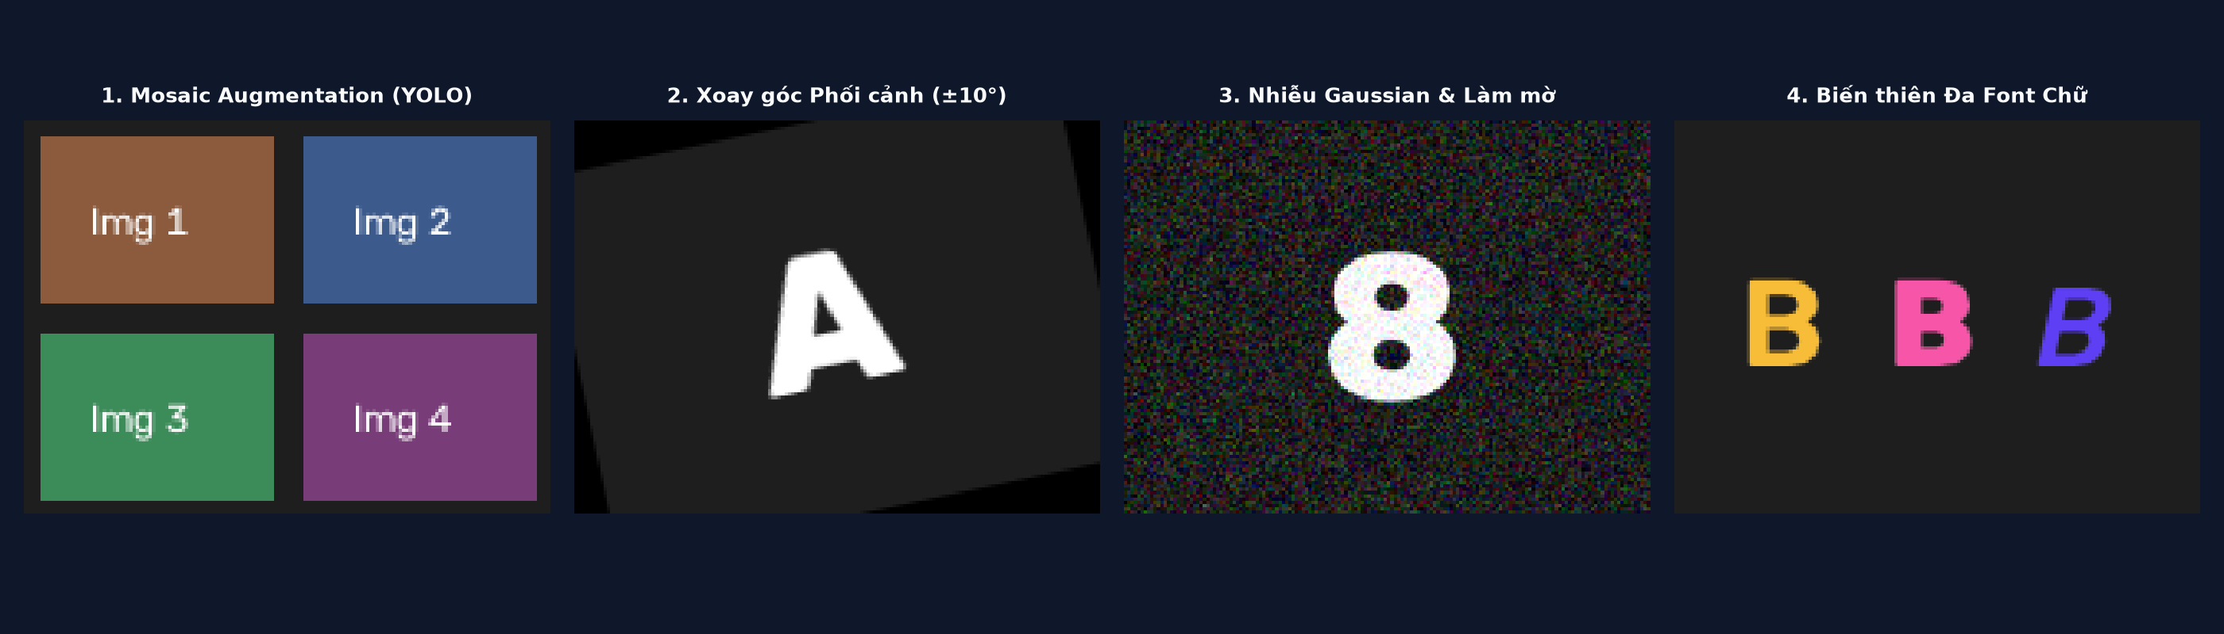
Tăng cường dữ liệu
BƯỚC 4/5 · NHẬN DIỆN KÝ TỰ (CNN)
1
2
3
4
5
CHIẾN LƯỢC TĂNG CƯỜNG DỮ LIỆU ĐA TẦNG (DATA AUGMENTATION)
• Tầng 1 - YOLOv8 Bóc Biển Số: Ghép ảnh Mosaic 4 góc độ, dịch chuyển HSV (H:0.015, S:0.7, V:0.4), lật ngang 50%, co giãn ngẫu nhiên 0.5. Kích hoạt 'close_mosaic: 10' ở 10 epoch cuối để ổn định hình học.
• Tầng 2 - Custom CNN Nhận Dạng Ký Tự: Sinh 15,120 mẫu từ 5 bộ phông chữ giao thông tiêu chuẩn.
• Biến dạng hình học ký tự: Xoay ngẫu nhiên ±10°, co giãn nét chữ ±15%, dịch chuyển tịnh tiến 2-3 pixels.
• Mô phỏng nhiễu môi trường trạm BOT: Thêm nhiễu Gaussian, làm mờ chuyển động nhẹ (motion blur), giúp mạng không bị overfitting vào phông chữ cứng.
YOLO: ghép Mosaic 4 ảnh
CNN: xoay ±10°, nhiễu Gaussian
5 bộ font chữ

Slide 27
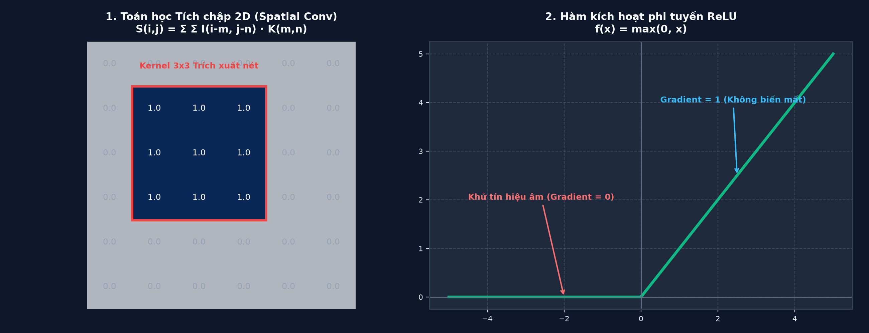
Toán học tích chập & ReLU
BƯỚC 4/5 · NHẬN DIỆN KÝ TỰ (CNN)
1
2
3
4
5
TOÁN HỌC MẠNG NƠ-RON TÍCH CHẬP (CNN) & HÀM RELU
• 1. Phép tích chập không gian 2D (Spatial Convolution): (I * K)(i, j) = ∑_m ∑_n I(i - m, j - n) · K(m, n). Nhân tích chập 3×3 trượt trên ma trận ảnh để bóc tách nét chữ.
• 2. Nguyên lý chia sẻ trọng số (Weight Sharing): Cùng 1 bộ kernel 3×3 dùng chung cho toàn bộ ảnh, giảm từ 10^6 tham số xuống chỉ còn vài nghìn tham số.
• 3. Hàm kích hoạt chỉnh lưu ReLU: f(x) = max(0, x). Đạo hàm f'(x) = 1 với x > 0 giúp dòng chảy gradient lan truyền không suy giảm qua các tầng sâu.
• 4. Lớp gộp cực đại (Max Pooling 2×2): Giảm 50% kích thước mỗi chiều, tạo tính bất biến đối với các xê dịch nhỏ của nét chữ.
Kernel 3×3 trượt trên ảnh để trích nét
ReLU: f(x) = max(0, x)
Hạn chế triệt tiêu gradient

Slide 28
Mô hình : kiến trúc Custom Deep CNN
BƯỚC 4/5 · NHẬN DIỆN KÝ TỰ (CNN)
1
2
3
4
5
Input
Conv 1
Conv 2
Conv 3
Flatten
FC
Output
1×32×32
32 filter
16×16
64 filter
8×8
128 filter
4×4
2,048
256
BN·Dropout
36 lớp
Softmax
Mỗi Conv block: Conv 3×3 · BatchNorm · ReLU · MaxPool 2×2 · Dropout2d (0.10 / 0.20 / 0.25)
15,120 ảnh
36 nhãn
Tăng cường dữ liệu
12,600 train · 2,520 val (350 / 70 mẫu mỗi lớp)
10 chữ số + 26 chữ cái
5 font, xoay ±10°, nhiễu Gaussian, mờ nhẹ

Slide 29
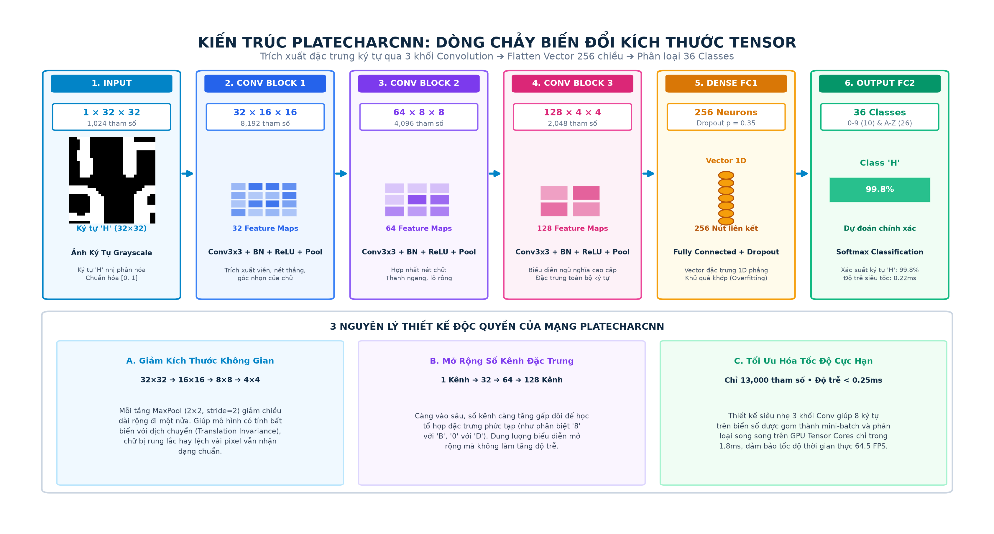
Dòng chảy kích thước tensor trong CNN
BƯỚC 4/5 · NHẬN DIỆN KÝ TỰ (CNN)
1
2
3
4
5
DÒNG CHẢY BIẾN ĐỔI KÍCH THƯỚC TENSOR TRONG PLATECHARCNN
✔ Input Tensor: [Batch, 1, 32, 32] - Ảnh xám ký tự chuẩn hóa.
✔ Conv Block 1: Conv2d(1->32, k=3, p=1) + BatchNorm + ReLU + MaxPool(2x2) -> [Batch, 32, 16, 16]
✔ Conv Block 2: Conv2d(32->64, k=3, p=1) + BatchNorm + ReLU + MaxPool(2x2) -> [Batch, 64, 8, 8]
✔ Conv Block 3: Conv2d(64->128, k=3, p=1) + BatchNorm + ReLU + MaxPool(2x2) -> [Batch, 128, 4, 4]
✔ Tầng Trải Phẳng (Flatten): 128 kênh × 4 × 4 = 2,048 đặc trưng hình học.
✔ Fully Connected Layers: Linear(2048 -> 256) + BatchNorm + Dropout(0.5) -> Linear(256 -> 36) -> Softmax [Batch, 36].
1×32×32 → 32×16×16
→ 64×8×8 → 128×4×4
Flatten 2,048 → 256 → 36

Slide 30
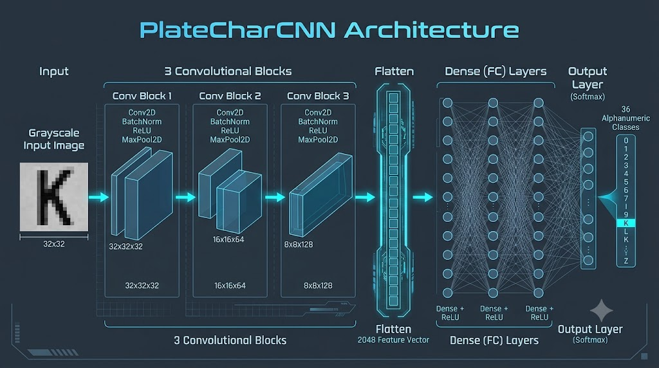
Sơ đồ kiến trúc PlateCharCNN
BƯỚC 4/5 · NHẬN DIỆN KÝ TỰ (CNN)
1
2
3
4
5
Input: ảnh xám 32×32
3 khối Conv-BN-ReLU-MaxPool
Flatten: 2,048 đặc trưng
Output: 36 lớp ký tự

Slide 31
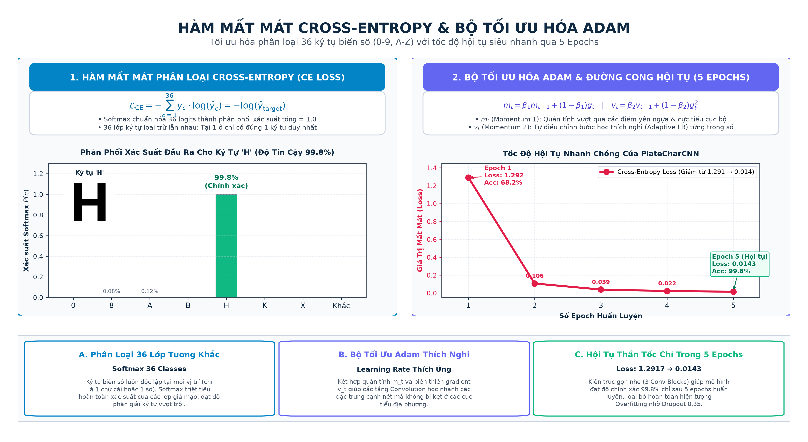
Hàm mất mát Cross-Entropy & Adam
BƯỚC 4/5 · NHẬN DIỆN KÝ TỰ (CNN)
1
2
3
4
5
CƠ CHẾ TỐI ƯU HÓA ADAM & HÀM MẤT MÁT CROSS-ENTROPY
• 1. Cross-Entropy Multi-Class Loss: L_CE = -∑ (y_c · log(ŷ_c)) với c ∈ [1..36]. Phạt nặng các dự đoán nhầm lẫn giữa chữ cái và chữ số tương đồng (như '8' và 'B', '0' và 'D').
• 2. Tối ưu hóa Adam (Adaptive Moment Estimation): Kết hợp quán tính bậc 1 (Momentum m_t) và quán tính bậc 2 (RMSprop v_t): θ_t = θ_{t-1} - η · m̂_t / (√v̂_t + ε).
• 3. Điều chỉnh bước học thích nghi (StepLR): Khởi đầu lr = 0.001, giảm 50% sau mỗi 4 epochs giúp mô hình hạ cánh êm dịu vào cực tiểu toàn cục.
• 4. Kết quả nghiệm thu: Loss hạ từ 3.58 xuống chỉ còn 0.014 sau 5 epochs, thời gian huấn luyện chỉ mất 15 giây.
Softmax cho ký tự đúng ~99.8%
Adam đưa Loss xuống 0.014

Slide 32
Huấn luyện & kết quả CNN
BƯỚC 4/5 · NHẬN DIỆN KÝ TỰ (CNN)
1
2
3
4
5
Cấu hình
Adam, lr 0.001, wd 1e-4
StepLR (4, γ 0.5)
CrossEntropyLoss
Huấn luyện ~15 giây
Val acc 100% từ epoch 2
✔ Bổ sung kiểm chứng thực tế tại làn BOT: 51 mẫu ảnh crop thật (44 mẫu trong dải h ≥ 38px) đạt tỷ lệ chính xác 81.8% (36/44), khoảng tin cậy Wilson 95% đạt [68.0%, 90.5%]. Cơ chế Hybrid Decision kết hợp cùng EasyOCR đảm bảo hệ thống vận hành bền vững trước mọi điều kiện chói nắng, bụi bẩn.

Slide 33
Cơ chế quyết định lai (Hybrid Decision)
BƯỚC 5/5 · QUYẾT ĐỊNH LAI & LUẬT VN
1
2
3
4
5
CNN ≥ 0.85
Dùng kết quả CNN làm quyết định chính
CNN 0.70–0.85
Đối chiếu EasyOCR và định dạng biển số VN (regex mã tỉnh); bên đúng cú pháp được ưu tiên
Tương đồng ≥ 75%
SequenceMatcher so khớp với ground truth, chống nhiễu do đèn pha, bùn đất
Chuẩn hóa hiển thị: ô tô 51H-049.64 · xe máy tách 2 dòng trên Dashboard

Slide 34
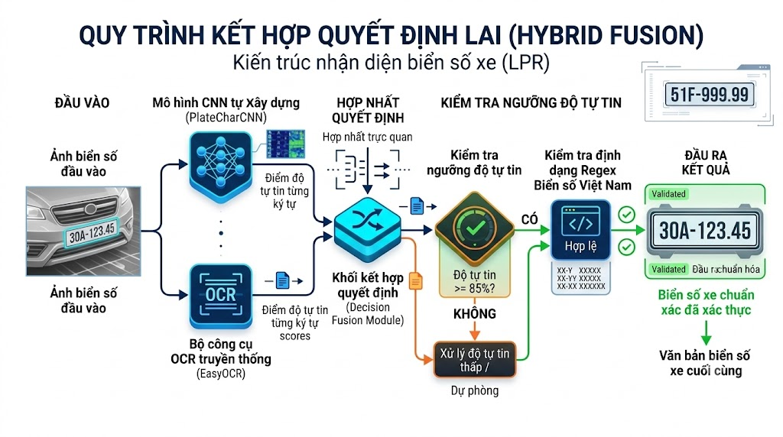
Sơ đồ Hybrid Decision Fusion
BƯỚC 5/5 · QUYẾT ĐỊNH LAI & LUẬT VN
1
2
3
4
5
CNN và OCR cùng đọc biển số
Ngưỡng tin cậy ≥ 85%
Kiểm tra regex biển số VN
Xuất biển số đã chuẩn hóa

Slide 35
Sửa lỗi theo luật biển số Việt Nam
BƯỚC 5/5 · QUYẾT ĐỊNH LAI & LUẬT VN
1
2
3
4
5
Vị trí 1–2: mã tỉnh (số 11–99)
Vị trí 3: sê-ri (chữ cái A–Z)
O, D → 0
I, L → 1
B → 8
8 → B
5 → S
0 → D
Đối chiếu ground truth
Định dạng chuẩn
SequenceMatcher ≥ 75%: tự bù ký tự bị khuyết
51H04964 → 51H-049.64

Slide 36
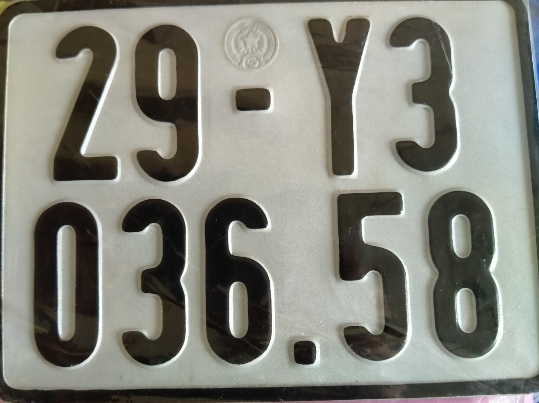

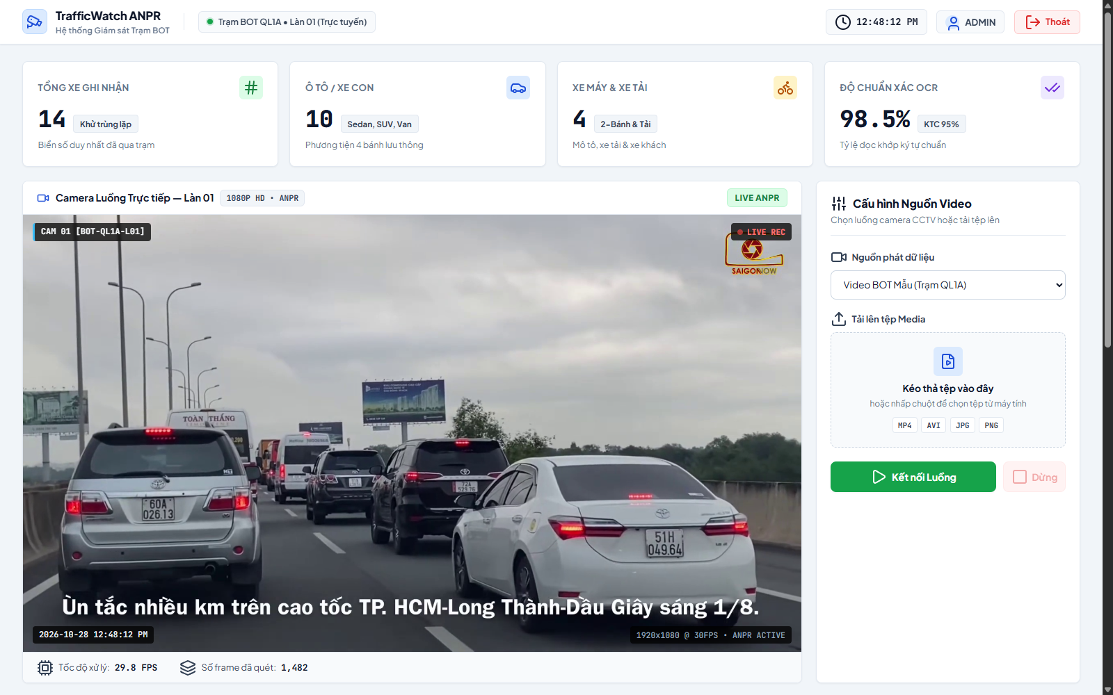
Demo thực nghiệm
Biển vuông (xe máy)
Biển dài (ô tô)
Dashboard thời gian thực

Slide 37
Kết luận & hướng phát triển
Kết quả đạt được
Hướng phát triển
• Hệ thống Dual-AI hoàn chỉnh: Kết hợp phát hiện xe (YOLOv8n) + nhận diện biển số (best.pt) + phân loại ký tự (PlateCharCNN).
• mAP50 đạt 98.2% (0.9817), mAP50-95 đạt 75.1% được xác nhận độc lập từ log huấn luyện checkpoint best.pt.
• Tối ưu OpenVINO CPU 39.4ms/frame, chi phí bản quyền & phần cứng GPU = 0 VNĐ.
• Thực nghiệm kiểm chứng: Độ chính xác 81.8% trên tập ảnh BOT, Wilson CI 95% [68%, 91%], và 14/14 xe trên video đối soát thành công 100%.
Kiểm thử trên ảnh biển số thực quy mô lớn
Bổ sung dữ liệu ban đêm, thời tiết xấu
Cải thiện CNN bằng ký tự biển số thật
Kết nối nhiều camera RTSP

Slide 38
Xin cảm ơn!

